Slide 1
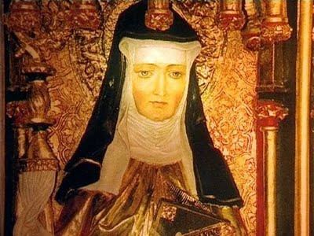
Ildegarda di Bingen
Dottore della Chiesa nell’Anno della fede

Slide 2
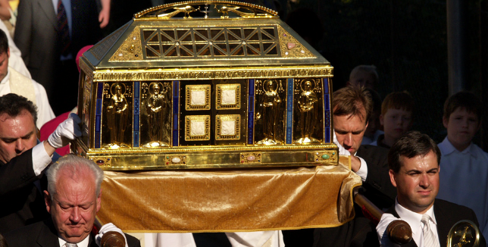
Il Magistero propone Ildegarda
8 settembre 1979: lettera del Beato Giovanni Paolo II per l’ottavo centenario della morte di «santa» Ildegarda
1 e 8 settembre 2010: due catechesi del Papa su Ildegarda
10 maggio 2012: canonizzazione «equipollente» di Ildegarda
7 ottobre 2012: Benedetto XVI apre il Sinodo invitando a considerare lo «straordinario contributo» di Ildegarda
7 ottobre 2012: data formale della lettera apostolica che proclama Ildegarda Dottore della Chiesa

Slide 3
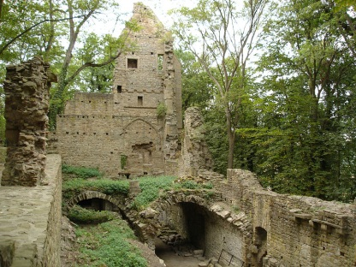
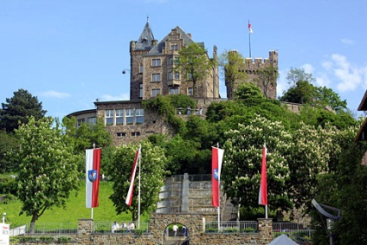
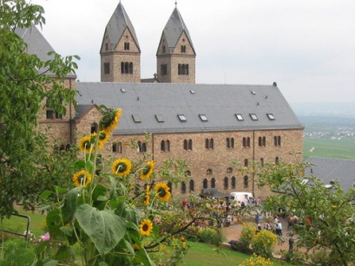
Una semplice suora
Nasce nel 1098 a Bemersheim
A otto anni entra nel convento benedettino di Disibodenberg, dove nel 1136 diventa maestra delle novizie (più tardi criticherà la pratica di «consegnare» alla vita monastica bambine troppo piccole)
Fonda i monasteri del Rupertsberg, presso Bingen (1150) e di Eibingen (1165), rimanendo badessa di entrambi
Muore nel 1179 al Rupertsberg ed è sepolta a Eibingen

Slide 4
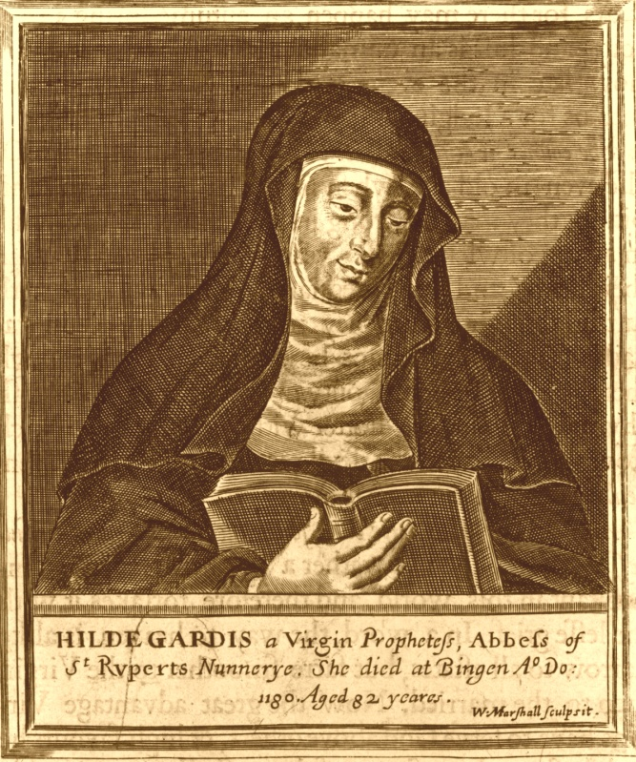
Molto più di una suora
Non si occupò solo dei suoi monasteri: «s’impegnò attivamente a rinvigorire la fede cristiana e a rafforzare la pratica religiosa, contrastando le tendenze ereticali dei catari, promuovendo la riforma della Chiesa con gli scritti e la predicazione, contribuendo a migliorare la disciplina e la vita del clero. Su invito prima di Adriano IV [1100-1159] e poi di Alessandro III [1100-1181] Ildegarda esercitò un fecondo apostolato — allora non molto frequente per una donna — effettuando alcuni viaggi non privi di disagi e difficoltà, per predicare perfino nelle pubbliche piazze e in varie chiese cattedrali, come avvenne tra l’altro a Colonia, Treviri, Liegi, Magonza, Metz, Bamberga e Würzburg». Fu in corrispondenza con santi, Papi, imperatori, ed esercitò un influsso decisivo su tutta la cultura del suo tempo, «coinvolgendo in un incisivo rinnovamento la teologia, la liturgia, le scienze naturali e la musica».
Benedetto XVI, Lettera apostolica del 7.10.2012

Slide 5
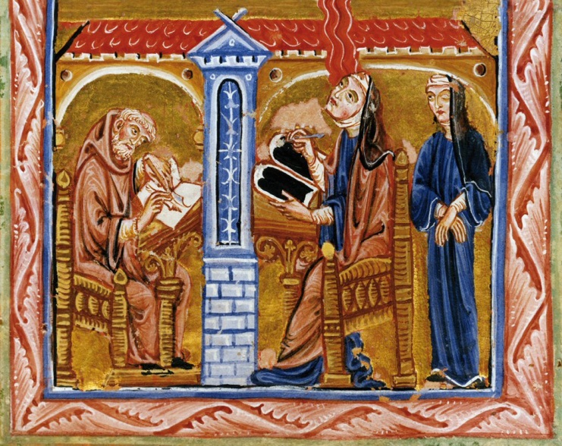
Perché Ildegarda può guidarci nell’Anno della fede
Conoscere Dio attraverso il cosmo e l’uomo: «Dio si rende intelligibile nel creato, ma questo, a sua volta, non viene compreso pienamente se viene distaccato da Dio»
Una visione drammatica della storia: «La Chiesa continua nel tempo […] la lotta contro satana. L’avvento definitivo del regno di Dio e il giudizio universale saranno il coronamento di questa opera»
L’evangelizzazione attraverso le immagini e la musica: «il suono della parola di Dio crea vita e si manifesta nelle creature»
Benedetto XVI, Lettera apostolica del 7.10.2012

Slide 6
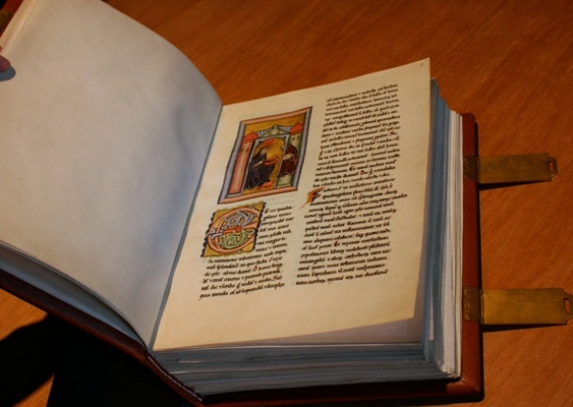
Gli scritti e le visioni
Il messaggio di Ildegarda si ricava principalmente dalle visioni, approvate da san Bernardo di Chiaravalle (1090-1153) e dai Papi del suo tempo
Tre opere principali le raccolgono: lo «Scivias», il «Liber vitae meritorum» e il «Liber divinorum operum».
Inoltre lettere, scritti sulla musica, la medicina, la guarigione con le erbe e la sessualità, la fisica – e sulla linguistica, «nei quali compaiono parole in una lingua sconosciuta di sua invenzione, ma composta prevalentemente di fonemi presenti nella lingua tedesca» (Benedetto XVI).

Slide 7
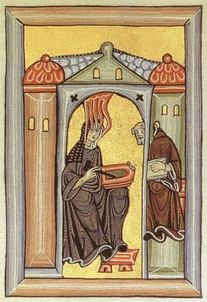
La luce vivente
«Scivias»: «Le parole sono nella visione non come parole che risuonano da bocca umana, ma come una fiamma palpitante». «Scorgo in questa luce un’altra luce, che mi viene indicata come ‘luce vivente’». E in questa luce Ildegarda percepisce e comprende le visioni

Slide 8
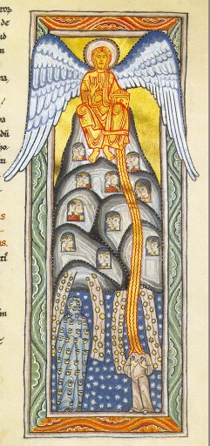
Tutte le visioni dello Scivias
Scivias I, 1: la montagna di Dio. Una sintesi del mondo di Ildegarda. In alto Dio, «una luce così splendida che il suo splendore accecava i miei occhi». Al centro, gli uomini bisognosi di redenzione. In basso, i mezzi della grazia che fluisce da Dio e tramite cui l’uomo è redento.

Slide 9
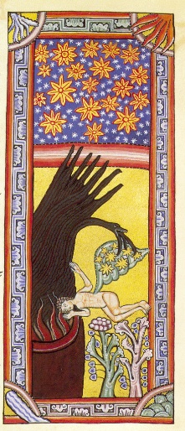
Il male e la caduta di Eva
Scivias I, 2. Il male entra nel mondo concreto (simboleggiato dai quattro elementi agli angoli). Se gli angeli buoni sono le stelle che risplendono in alto, l’oscuro albero su cui striscia il serpente è l’inferno. Eva, però, è ritratta con qualche simpatia inconsueta all’epoca. Gli angeli (le stelle) vogliono ancora salvarla. «A differenza di altri autori medievali, che vedevano la causa della caduta nella debolezza di Eva, Ildegarda la coglie soprattutto nella smodata passione di Adamo verso di lei» (Benedetto XVI)

Slide 10
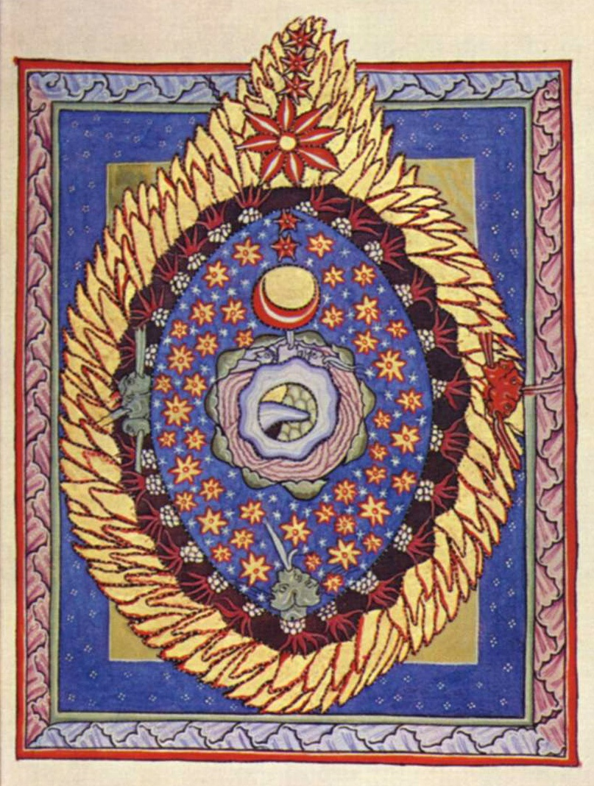
L’uovo cosmico
Scivias I, 3. Una delle più famose e misteriose visioni d’Ildegarda. L’universo è rappresentato come uovo cosmico, con il monte degli uomini al centro illuminato dalla duplice luce del Vecchio e del Nuovo Testamento. Oltre agli angeli sono però all’opera i demoni, che soffiano malvagità, e sopra il monte vediamo uomini tentati di prestare loro ascolto. Il cosmo è circondato dalla triplice fiamma divina della Trinità, fuori della quale restano le sfere ambigue dell’etere e dell’aria umida

Slide 11
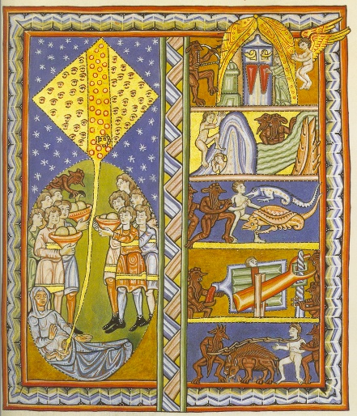
Il corpo
Scivias I, 4. A sinistra il concepimento. Le persone che recano latte e formaggio sono i genitori, che in parte determinano come sarà il nascituro. Il diavolo cerca di immischiarsene: ma alla fine il nascituro è influenzato, ma non determinato, dalla sua linea genealogica perché ha un rapporto diretto con Dio. A destra gli attacchi del Male e dei demoni, che cercano di usare la tenda, il corpo, in bilico fra il buon angelo e il diavolo. Ma «si nota nella mistica tedesca un apprezzamento positivo della corporeità e, anche negli aspetti di fragilità che il corpo manifesta, ella è capace di cogliere un valore provvidenziale: il corpo non è un peso di cui liberarsi e, perfino quando è debole e fragile, “educa” l’uomo» (Benedetto XVI)

Slide 12
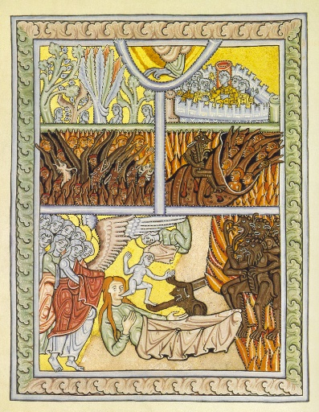
Il giudizio particolare
Scivias, I, 4, seconda parte. Alla nascita fa da contrappunto la morte, con il giudizio particolare tra angeli e demoni e il suo esito, Paradiso o Inferno, compendio della visione drammatica d’Ildegarda della vita e della storia

Slide 13
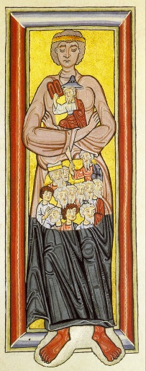
La sinagoga
Scivias I, 5. La visione della sinagoga, con gli occhi chiusi alla verità, la veste nera e i piedi rossi di sangue, manifesta il rifiuto di Cristo a opera d’Israele. Tuttavia Ildegarda non dimentica che nel grembo della sinagoga rimangono Mosè e i profeti, che la aiutano a non cadere

Slide 14
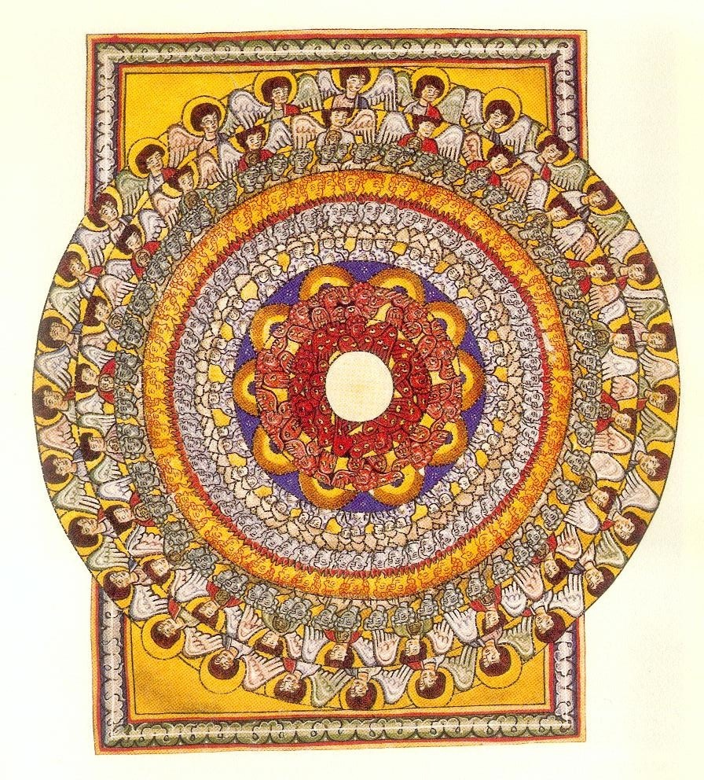
I cori angelici
Scivias I, 6: la famosa visione dei nove cori angelici, densa di simboli. I primi due rappresentano l’amore dell’uomo per Dio e per il prossimo, quelli dal terzo al settimo i cinque sensi redenti dalle cinque piaghe di Cristo, gli ultimi due il corpo e l’anima. Ma il disegno è anche uno spartito musicale

Slide 15
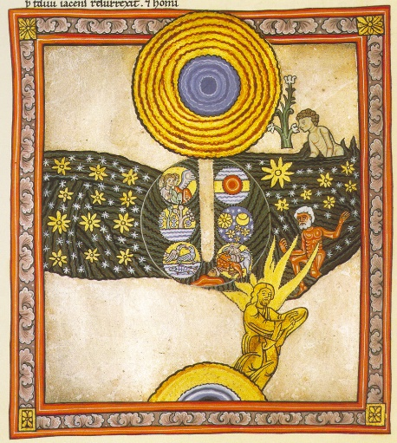
Creazione e redenzione
Scivias II, 1: in alto la luce di Dio, al centro i sei giorni della creazione, in alto a destra l’uomo che si fa fuorviare dal creato e (in basso) è caduto. Le stelle sono i patriarchi e i profeti (la più grande è Giovanni Battista), in basso Cristo esce dalla luce della Vergine Maria e permette all’uomo di rialzarsi

Slide 16
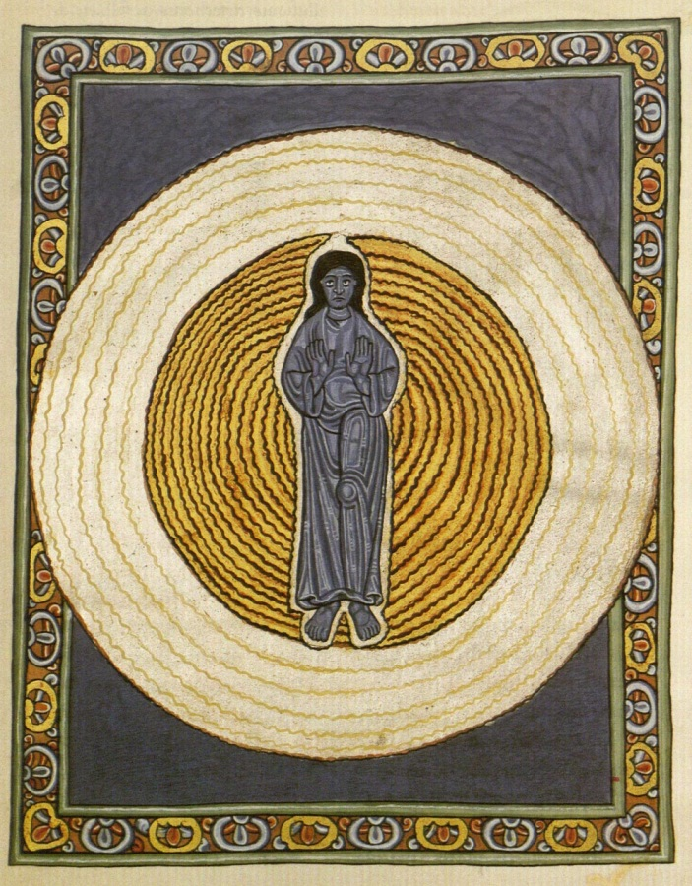
La Trinità
Scivias II, 2: Gesù, una figura «di color zaffiro, senza macchia, senza durezza d’invidia e di malizia» circondato dalle due sfere di luce del Padre e dello Spirito Santo. E la Trinità corrisponde anche alla musica, alla luce e al fuoco

Slide 17
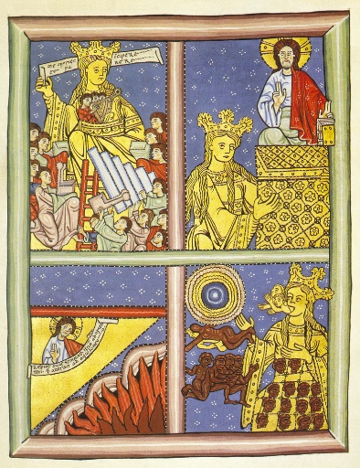
La Chiesa
Scivias II,3: la Chiesa genera i cristiani (in alto a sinistra) e li rigenera con i sacramenti (in alto a destra). Tende la rete di Pietro, di cui è vestita, e li attira al battesimo (in basso a destra). Ma Cristo ammonisce che chi rifiuta la Chiesa andrà all’Inferno (in basso a sinistra)

Slide 18
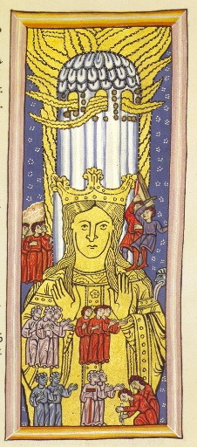
I doni dello Spirito
Scivias II, 4: dalle tre finestre di smeraldo della torre che è lo Spirito Santo i doni non fluiscono sui cristiani individualmente, ma tramite la Chiesa (un grande tema dell’Anno della fede). Ma la Chiesa ha un’aria preoccupata, perché i cristiani non li ricevono tutti con la stessa disponibilità e gioia

Slide 19
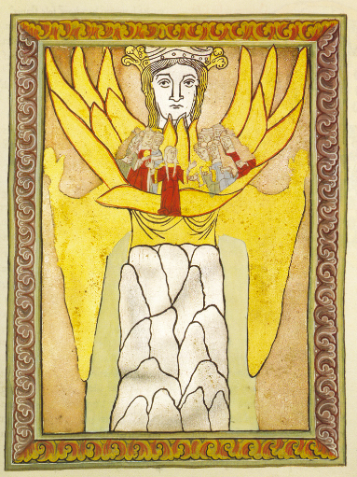
Il corpo mistico
Scivias II, 5: la Chiesa è «una donna circonfusa di luce bianca come neve e risplendente come cristallo». In alto mostra la Vergine Maria e otto vergini, che rappresentano lo stato religioso e sacerdotale. Le rocce in basso sono i laici, anch’essi indispensabili per sostenere la Chiesa

Slide 20
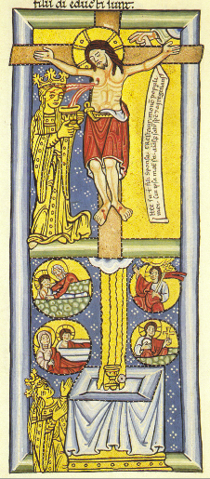
Il sangue di Cristo
Scivias II, 6: dal sangue di Cristo nascono la Chiesa, in alto, e l’eucarestia, in basso; dall’eucarestia nascono le nozze mistiche di Cristo e della Chiesa, che fioriscono nei sacramenti e nell’evangelizzazione

Slide 21
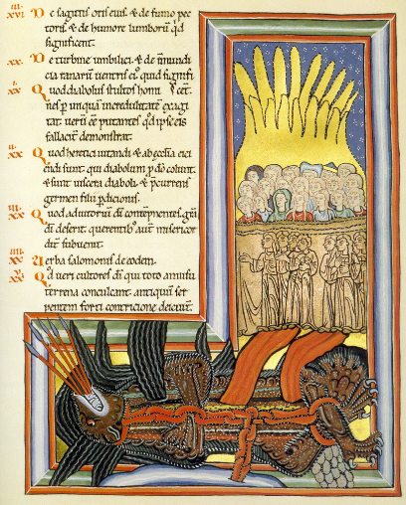
Il demonio
Scivias II, 7: «disteso sul dorso, un mostro a forma di verme […] nero e irto di aculei, pieno di ulcere e pustole, ebbro di avidità malvagia» è il demonio. Ma i giusti gli resistono, rimanendo nella Chiesa e nella luce dello Spirito Santo

Slide 22
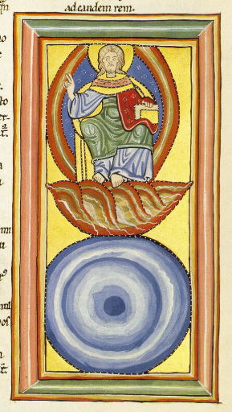
Cristo regna sul mondo
Scivias III, 1: iniziando la terza parte dello Scivias, sulla fine dei tempi, la prima visione riafferma anzitutto – prima di passare a realtà ultime e tremende – la verità essenziale di Cristo che regna sull’intero universo

Slide 23
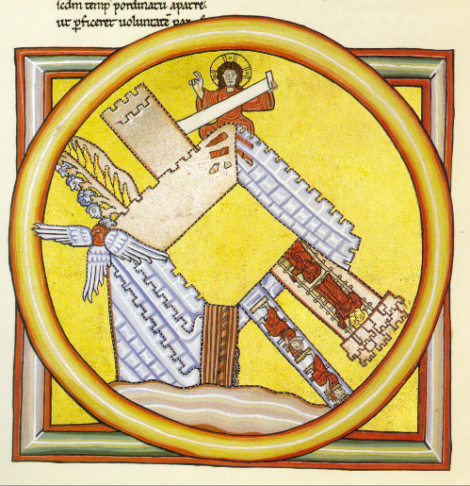
L’edificio della salvezza
Scivias III,2: «una delle più difficili serie d’immagini» d’Ildegarda, secondo la sua studiosa Rosel Termolen, mostra le parti dell’edificio della salvezza. Le torri sono la Parola di Dio e la lotta della fede contro il diavolo; la speranza e la carità sorreggono l’edificio e Adamo, Abramo, Noè e Mosé (in alto a sinistra) fanno parte delle sue radici come arca e tempio

Slide 24
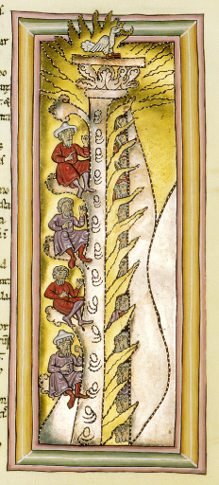
La Parola di Dio
Scivias III,4: sull’imponente pilastro della parola di Dio, che sorregge la Chiesa nella storia, sono rappresentate dalla base alla cima di un albero tre epoche della storia della salvezza: quella dei patriarchi e profeti (Abramo, Mosè e Giosuè), quella di Giovanni Battista e in alto lo Spirito Santo che celebra la venuta di Gesù Cristo

Slide 25
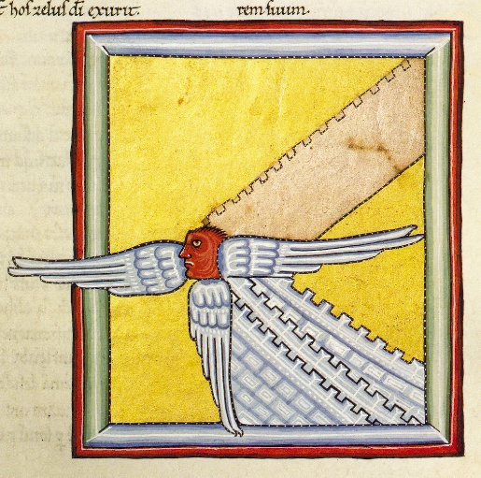
Lo zelo di Dio
Scivias, III, 5: nella sua semplicità, questa visione ammonisce a prendere sul serio «il potere di castigare di Dio, che non si piega ad alcuna malvagità e non dà spazio ad alcuna mitigazione». Vola su tre immense ali (la Trinità) e arriva dovunque

Slide 26
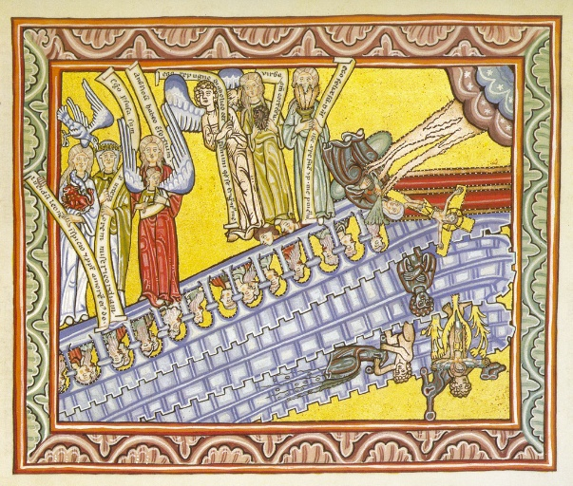
Le virtù
Scivias III, 6: su una base formata dai patriarchi si presentano sei virtù: sulla sinistra la penitenza con la corona, al centro, ascolta i consigli dello Spirito (la colomba); a sinistra la generosità si tiene sul cuore un leone (Gesù); a destra la pietà è entrata nel mondo degli angeli e ne porta uno fra le braccia. Sulla destra al centro la verità ascolta anch’essa lo Spirito, circondata dalla pace e dalla speranza. All’estrema destra la persona umana redenta è tutta presa dall’amore di Dio e dalla croce, fino a cadere a terra

Slide 27
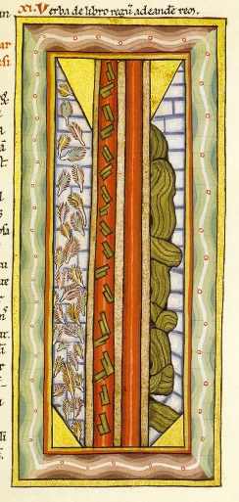
L a colonna della Trinità
Scivias III, 7: la colonna della Trinità ha al centro il colore rosso, perché al centro di tutto c’è la Redenzione tramite il sangue della Passione. A sinistra le piume rappresentano gli spiriti leggeri, a destra i nodi e i sassi gli atei: entrambi fanno ostacolo alla luce della Trinità

Slide 28
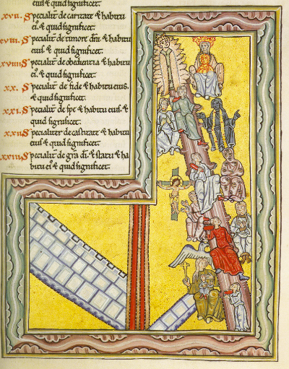
La scala di Cristo
Scivias III, 8: in Cristo «entrarono tutte le virtù» ed «Egli lascio dietro di sé dei gradini di redenzione» sui quali ogni credente può salire sulla scala delle virtù. La fede ha una catena d’oro al collo, che riunisce in sé tutte le verità.

Slide 29
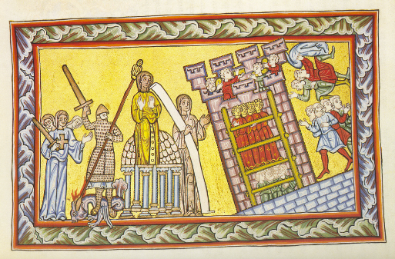
La torre della Chiesa
Scivias III, 9: all’interno della torre della Chiesa, su una scala, salgono gli apostoli e i vescovi, non senza problemi; c’è chi entra e chi esce. A sinistra la Sapienza chiama alla Chiesa circondata dalla triplice Santità (con tre teste), dalla Fortezza (che soggioga il dragone) e dalla Giustizia (con il rotolo delle leggi in mano)

Slide 30
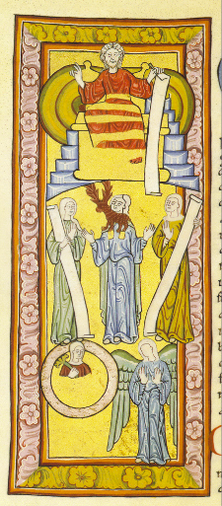
L’appello del Re del Cielo
Scivias III, 10: l’ultimo appello del Figlio dell’Uomo a schierarsi dalla parte giusta. Verso di lui si rivolgono la Perseveranza con il suo simbolo, il cervo, circondata dal Pentimento e dal Desiderio del Cielo, virtù che nascono entrambe da un realismo sui fatti, di cui tengono la lista. Più in basso la Perfezione dell’Umiltà, che si nasconde fin quasi a scomparire nel cerchio divino, e la Concordia, che è la pace degli angeli e ne porta le ali

Slide 31
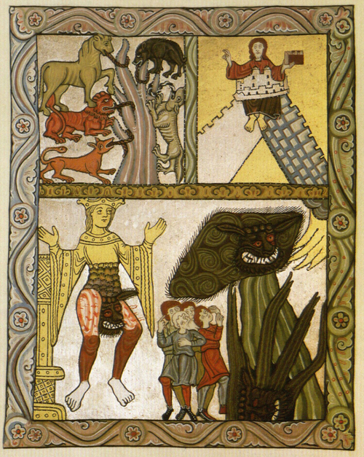
La storia
Scivias III, 11: la più famosa rivelazione d’Ildegarda, la sua lettura della storia del mondo. La storia è divisa in cinque età: del cane, leone, cavallo, maiale e lupo. Sono età negative, cicli di sovversione, ma dopo ognuno la bestia è incatenata e viene un’epoca di pace, un regno di Cristo. Ma gli uomini non perseverano e un’altra bestia si manifesta. Dopo il lupo grigio viene però l’Anticristo (in basso), seguito dalla seconda venuta del Signore (in alto a destra)

Slide 32
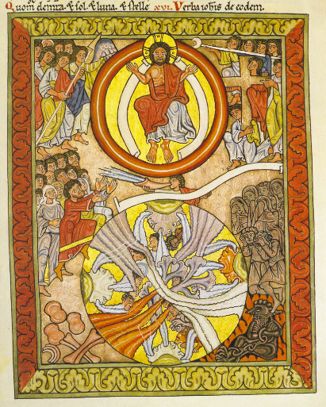
Il giudizio universale
Scivias III, 12: ma alla fine la storia termina nel giudizio universale. Tutti sono giudicati, i buoni per la salvezza, i malvagi per la dannazione eterna

Slide 33
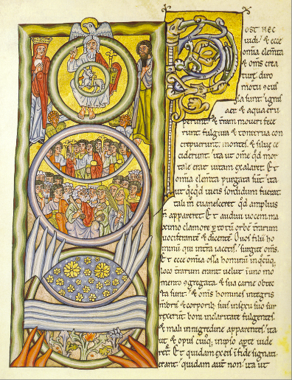
Cieli nuovi e terra nuova
Scivias III, 13: dopo il giudizio universale, ecco i cieli nuovi e la terra nuova. I salvati prorompono in un inno di gioia: «Padre Onnipotente, come fuoco si riversa da te la sorgente del tuo amore. Guida tu il timone dei tuoi figli, concedi che le vele si gonfino per il vento giusto, perché solo allora saremo rimpatriati nella Gerusalemme Celeste»

Slide 34
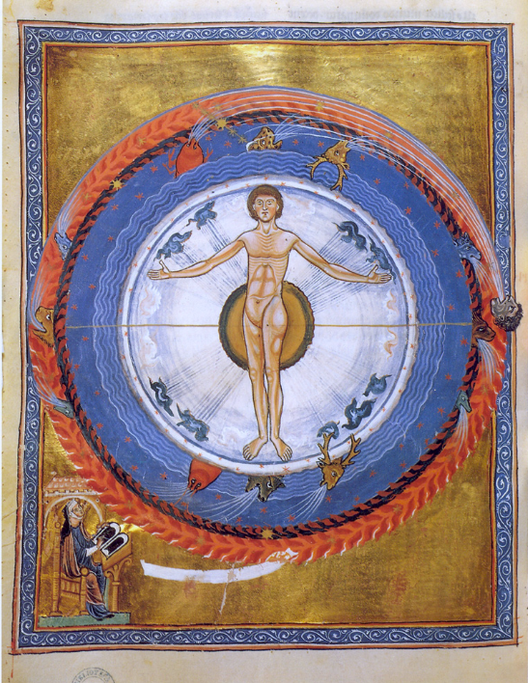
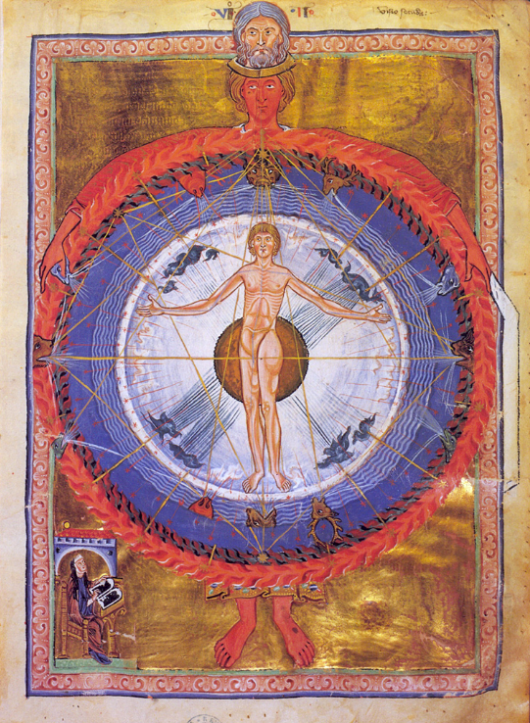
L’uomo come microcosmo
Abbiamo scelto di concentrarci sullo Scivias, ma dagli altri scritti d’Ildegarda dobbiamo almeno citare la dottrina – segnalata da Benedetto XVI - secondo cui la verità sul cosmo, su Gesù Cristo e su Dio è conoscibile attraverso l’uomo, mirabilmente creato come microcosmo

Slide 35
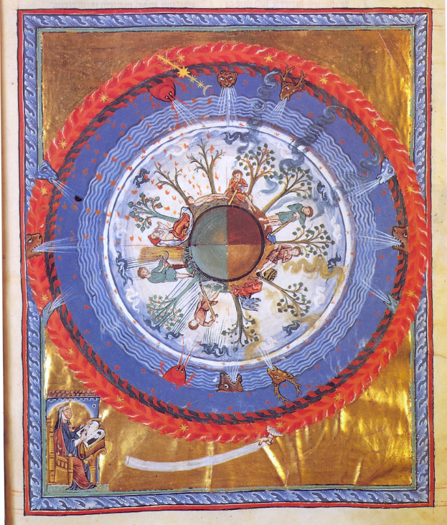
Il misterioso numero dodici
Ildegarda insiste in particolare sul misterioso simbolismo del numero dodici: dodici apostoli, dodici articolazioni dello scheletro umano, dodici venti che portano il bene e il male nel mondo, dodici mesi ciascuno con un suo significato religioso specifico

Slide 36
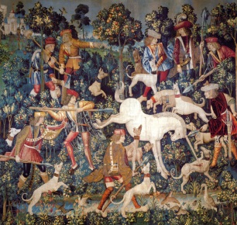
L’unicorno
È Ildegarda a trasmettere al Medioevo la versione cristiana del tema ebraico e greco dell’unicorno. Nelle sue visioni il mitico animale talora appare come «aiutante» di Gesù Cristo nel giudizio universale, talora come simbolo del Cristo stesso, che si lascia catturare e uccidere per amore - qui la seconda versione, nei celebri arazzi creati nel 1499 per il matrimonio del re di Francia Luigi XII (1462-1515) e di Anna di Bretagna (1477-1514) oggi ai Cloisters di New York

Slide 37
Una visione sulla crisi nella Chiesa
«Vidi una donna di una bellezza tale che la mente umana non è in grado di comprendere. La sua figura si ergeva dalla terra fino al cielo. Il suo volto brillava di uno splendore sublime. Il suo occhio era rivolto al cielo. Era vestita di una veste luminosa e raggiante di seta bianca e di un mantello guarnito di pietre preziose. Ai piedi calzava scarpe di onice. Ma il suo volto era cosparso di polvere, il suo vestito, dal lato destro, era strappato. Anche il mantello aveva perso la sua bellezza singolare e le sue scarpe erano insudiciate dal di sopra. Con voce alta e lamentosa, la donna gridò verso il cielo: ‘Ascolta, o cielo: il mio volto è imbrattato! Affliggiti, o terra: il mio vestito è strappato! Trema, o abisso: le mie scarpe sono insudiciate!’ E proseguì: ‘Ero nascosta nel cuore del Padre, finché il Figlio dell'uomo, concepito e partorito nella verginità, sparse il suo sangue. Con questo sangue, quale sua dote, mi ha preso come sua sposa. Le stimmate del mio sposo rimangono fresche e aperte, finché sono aperte le ferite dei peccati degli uomini. Proprio questo restare aperte delle ferite di Cristo è la colpa dei sacerdoti. Essi stracciano la mia veste poiché sono trasgressori della Legge, del Vangelo e del loro dovere sacerdotale. Tolgono lo splendore al mio mantello, perché trascurano totalmente i precetti loro imposti. Insudiciano le mie scarpe, perché non camminano sulle vie dritte, cioè su quelle dure e severe della giustizia, e anche non danno un buon esempio ai loro sudditi. Tuttavia trovo in alcuni lo splendore della verità’. E sentii una voce dal cielo che diceva: ‘Questa immagine rappresenta la Chiesa’»
Lettera a Werner von Kirchheim, citata da Benedetto XVI

Slide 38
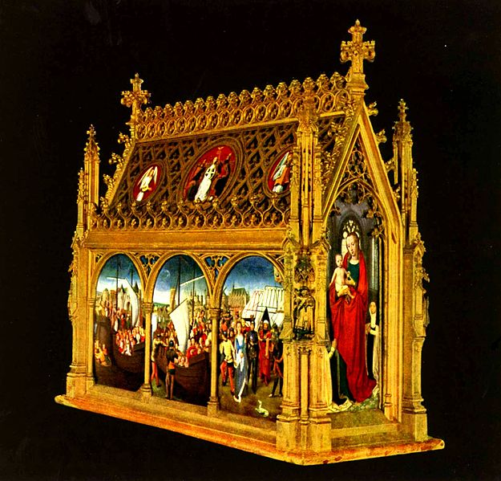
Convertire con la musica
Devotissima a sant’Orsola, secondo la leggenda martirizzata dagli Unni con undicimila compagne a Colonia (qui il suo reliquiario, capolavoro di Hans Memling [ca. 1435-1494], conservato all’Ospedale San Giovanni di Bruges), nell’ambito di un suo consapevole programma di evangelizzazione tramite la musica, Ildegarda compose una serie di inni in suo onore

Slide 39

«O rubor sanguinis»
«O rosso sangue
sceso da quell’alto monte
toccato dalla Divinità
tu sei un fiore
che l’alito invernale del serpente
non ha mai potuto far sfiorire»
Ildegarda, Sant’Orsola e le undicimila vergini

